Slide 1
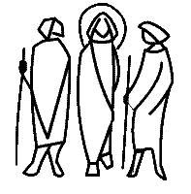
Paróquia Sant'Ana
Sousas
TERMINALIDADE
ASPECTOS BIOÉTICOS
Venâncio Pereira Dantas Filho
Centro Interdisciplinar de Bioética - CIB - FCM/UNICAMP
2018

Slide 2
“Ao final do jogo, o rei e o peão vão para a mesma caixa.”
Provérbio italiano

Slide 3
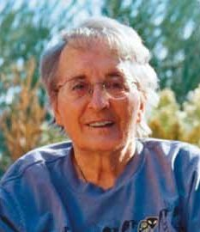
FASES DO PROCESSO DE MORRER
1. Negação
2. Raiva
3. Barganha
4. Depressão
5. Aceitação
Médica psiquiatra suiça
1926-2004
Kübler-Ross E. Sobre a morte e o morrer (8 ed). Martins Fontes, 2005.

Slide 4
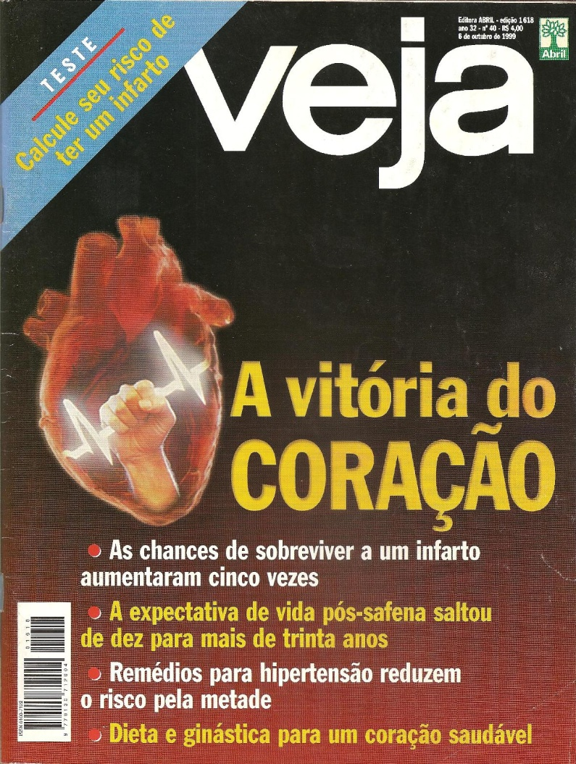
Out. 1999
Abr. 2000

Slide 5
Jan. 2001
Nov. 2005

Slide 6
Jul. 2009
Nov. 2011

Slide 7
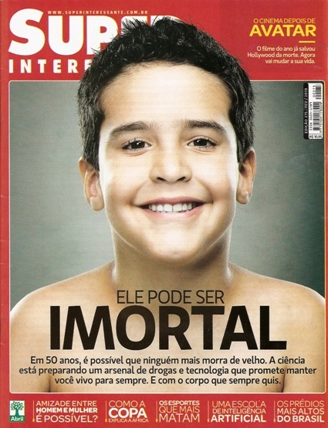
Fev. 2010
Fev. 2010

Slide 8
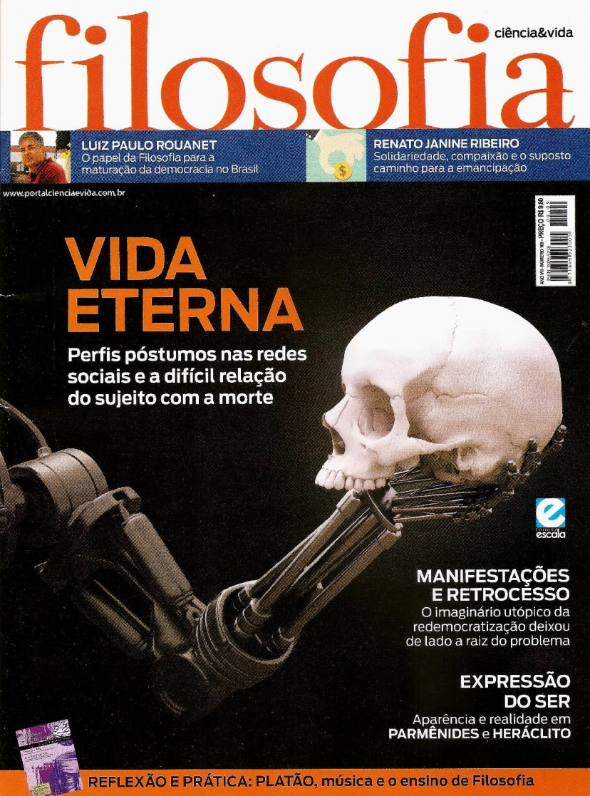
Set. 2015

Slide 9
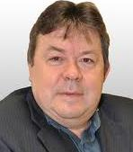
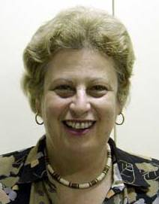
“Não é saudável negar a morte...”
Leocir Pessini - Distanásia: até quando prolongar a vida, 2001
“A morte faz parte do desenvolvimento humano (...) Como preparar pessoas para esse fato tão presente na existência? Esse desafio é ainda mais urgente para os profissionais de saúde e educação.”
Maria Julia Kovács - Educação para a morte, 2005

Slide 10
CONCEITOS FUNDAMENTAIS
"PACIENTE TERMINAL"
Estado de uma pessoa cuja doença progressiva e mortal não tem mais tratamento curativo, morte estimada em meses
Paciente em processo de morte - estado de uma pessoa em que se estima a morte em dias
TRATAMENTO PALIATIVO - visa o controle da dor e desconforto e cuidado com o sofrimento

Slide 11
CONCEITOS FUNDAMENTAIS
ESTADO DE COMA
Estado de inconsciência patológico (≠ sono) de causas variáveis com perspectiva de reversibilidade
ESTADO VEGETATIVO
Estado de inconsciência que se prolonga após o estado de coma, considerado como irreversível

Slide 12
CONCEITOS FUNDAMENTAIS
MORTE ENCEFÁLICA
Estado de total ausência de função do sistema nervoso, irreversível e incluindo incapacidade de respirar espontaneamente
- LEI FEDERAL N. 9.434 de 04 de fevereiro de 1997 (sobre a remoção de órgãos, tecidos e partes do corpo humano para fins de transplante e tratamento)
- RESOLUÇÃO N. 2.173, de 23 de novembro de 2017

Slide 13
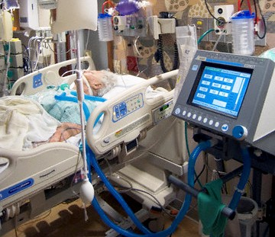
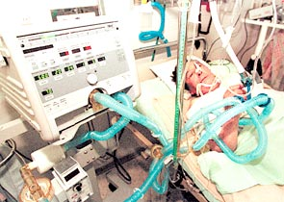
TERMINOLOGIA
EUTANÁSIA - Tirar a vida do ser humano para acabar com situação de dor ou sofrimento atroz
DISTANÁSIA - Prolongamento penoso e inútil do processo de morrer pelo uso da tecnologia médica

Slide 14
TERMINOLOGIA
ORTOTANÁSIA - Atitude que visa evitar a distanásia, o tratamento fútil, a obstinação terapêutica
EUTANÁSIA
DISTANÁSIA
ORTOTANÁSIA

Slide 15
LEI ESTADUAL n. 10.241 (17/03/1999)
DIREITOS DOS PACIENTES
“Lei Covas”
Artigo 2º - “São direitos dos usuários dos serviços de saúde do Estado de São Paulo:
XXIII – recusar tratamentos dolorosos ou extraordinários para tentar prolongar a vida;
XXIV – optar pelo lugar de morte.”

Slide 16
CÓDIGO DE ÉTICA MÉDICA (2009)
Capítulo V - Relação com Pacientes e Familiares
É vedado ao médico:
Art. 41 - “Abreviar a vida do paciente, ainda que a pedido deste ou de seu representante legal.
Parágrafo único - Nos casos de doença incurável e terminal, deve o médico oferecer todos os cuidados paliativos disponíveis sem empreender ações diagnósticas ou terapêuticas inúteis ou obstinadas, levando sempre em consideração a vontade expressa do paciente ou, na sua impossibilidade, a de seu representante legal.”

Slide 17
RESOLUÇÃO CFM nº 1.805 (09/11/2006)
Art. 1º "É permitido ao médico limitar ou suspender procedimentos e tratamentos que prolonguem a vida do doente em fase terminal, de enfermidade grave e incurável, respeitada a vontade da pessoa ou de seu representante legal.
§ 1º O médico tem a obrigação de esclarecer ao doente ou a seu representante legal as modalidades terapêuticas adequadas para cada situação.
§ 2º A decisão referida no caput deve ser fundamentada e registrada no prontuário.
§ 3º É assegurado ao doente ou a seu representante legal o direito de solicitar uma segunda opinião médica.
Art. 2º O doente continuará a receber todos os cuidados necessários para aliviar os sintomas que levam ao sofrimento, assegurada a assistência integral, o conforto físico, psíquico, social e espiritual, inclusive assegurando-lhe o direito da alta hospitalar.
Art. 3º Esta resolução entra em vigor na data de sua publicação, revogando-se as disposições em contrário."

Slide 18
RESOLUÇÃO CFM nº 1.995 (09/08/2012)
Art. 1º Definir diretivas antecipadas de vontade como o conjunto de desejos, prévia e expressamente manifestados pelo paciente, sobre cuidados e tratamentos que quer, ou não, receber no momento em que estiver incapacitado de expressar, livre e autonomamente, sua vontade.
Art. 2º Nas decisões sobre cuidados e tratamentos de pacientes que se encontram incapazes de comunicar-se, ou de expressar de maneira livre e independente suas vontades, o médico levará em consideração suas diretivas antecipadas de vontade.
§ 1º Caso o paciente tenha designado um representante para tal fim, suas informações serão levadas em consideração pelo médico.
§ 2º O médico deixará de levar em consideração as diretivas antecipadas de vontade do paciente ou representante que, em sua análise, estiverem em desacordo com os preceitos ditados pelo Código de Ética Médica.
§ 3º As diretivas antecipadas do paciente prevalecerão sobre qualquer outro parecer não médico, inclusive sobre os desejos dos familiares.
§ 4º O médico registrará, no prontuário, as diretivas antecipadas de vontade que lhes foram diretamente comunicadas pelo paciente.
§ 5º Não sendo conhecidas as diretivas antecipadas de vontade do paciente, nem havendo representante designado, familiares disponíveis ou falta de consenso entre estes, o médico recorrerá ao Comitê de Bioética da instituição, caso exista, ou, na falta deste, à Comissão de Ética Médica do hospital ou ao Conselho Regional e Federal de Medicina para fundamentar sua decisão sobre conflitos éticos, quando entender esta
medida necessária e conveniente.
Art. 3º Esta resolução entra em vigor na data de sua publicação.

Slide 19
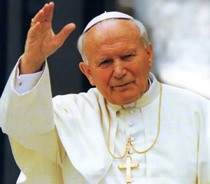
"Distinta da eutanásia é a decisão de renunciar ao chamado 'excesso terapêutico', ou seja, a certas intervenções médicas já inadequadas à situação real do doente, porque não proporcionadas aos resultados que se poderiam esperar ou ainda porque demasiado gravosas para ele e para a sua família. Nestas situações, quando a morte se anuncia iminente e inevitável, pode-se em consciência 'renunciar a
tratamentos que dariam somente um prolongamento precário e penoso da vida, sem, contudo, interromper os cuidados normais devidos ao doente em casos semelhantes'. Há, sem dúvida, a obrigação moral de se tratar e procurar curar-se, mas essa obrigação há de medir-se segundo as situações concretas, isto é, impõe-se avaliar se os meios terapêuticos à disposição são objetivamente proporcionados às perspectivas de melhoramento. A renúncia a meios extraordinários ou desproporcionados não equivale ao suicídio ou à eutanásia; exprime, antes, a aceitação da condição humana defronte à morte."
São João Paulo II - Carta Encíclica Evangelium Vitae n. 65 - 1995

Slide 20
ORTOTANÁSIA
≠
EUTANÁSIA PASSIVA
“Deixar morrer, pois, diante da impossibilidade terapêutica de cura e da inexistência de dever de manter procedimentos inócuos, não é matar.”
Juiz José Henrique Rodrigues Torres
Motivação – compaixão
Método – supressão tratamento
Momento – processo de morte
Torres, JHR. Omissão terapêutica em pacientes terminais: deixar morrer é matar? Rev Ser Médico 43:15-18, 2008.
Disponível em: http://www.cremesp.org.br/?siteAcao=Revista&id=361
Lopes AC, Lima CAS, Santoro LF. Eutanásia, ortotanásia e distanásia: aspectos médicos e jurídicos. Atheneu, 2011.

Slide 21
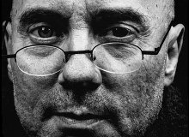
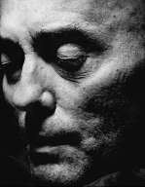
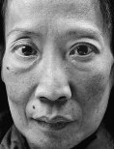
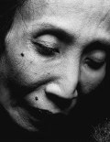
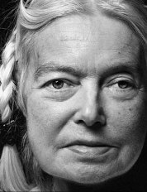
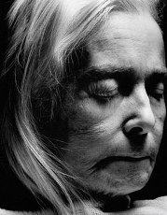
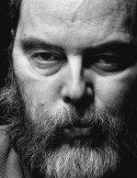
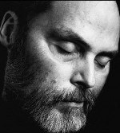
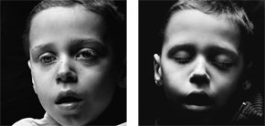
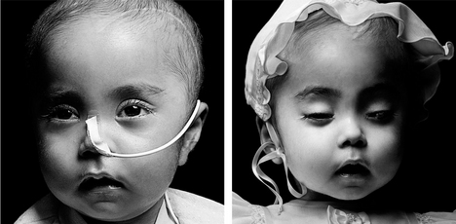
http://www.slate.com/blogs/behold/2014/08/17/walter_schels_life_before_death_includes_portraits_of_people_before_and.html
http://www.walterschels.com/en/about/

Slide 22
ASPECTOS CULTURAIS DO MORRER
CALOTANASIA (gr. kali - belo, tanatos - morte) bela morte
- Conceito que resgata uma estética da morte na tentativa de torná-la mais aceitável.
- A morte, cercada de circunstâncias que a tornam nobre, muito mais do que boa (ortotanásia), torna-se bela. Morte com sentido.
- Resgate dos rituais de morte que reforçam o sentimento de pertencimento social do paciente e familiares.

Slide 23
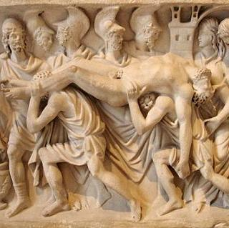
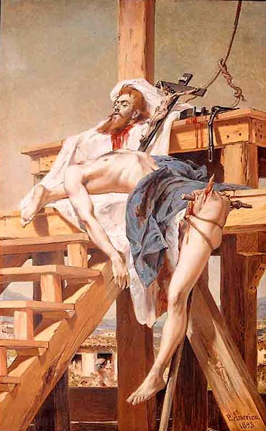
ASPECTOS HISTÓRICOS E CULTURAIS
ANTIGUIDADE CLÁSSICA - HERÓI (gr. hieros - sagrado) figura arquetípica que reúne em si os atributos necessários para superar de forma excepcional um determinado problema de dimensão épica. ATRIBUTO - CORAGEM
IDADE MÉDIA - MÁRTIR (gr. martys - testemunha) aquele que morre por sua crença, alguém que sacrifica a sua vida por uma causa. ATRIBUTO - IDEALISMO
Heitor
Tiradentes esquartejado
Pedro Américo

Slide 24
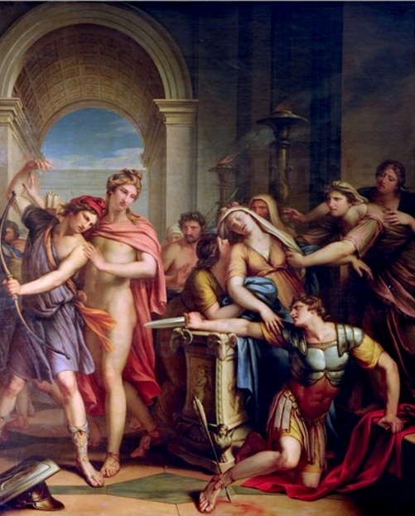
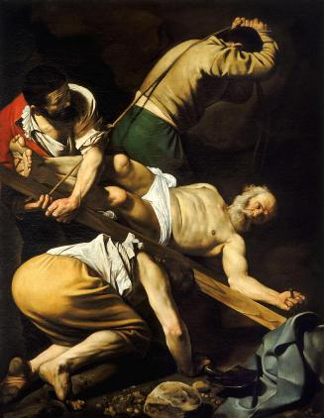
Morte de Aquiles
Gavin Hamilton (1723-1798)
Crucificação de São Pedro
Caravaggio (1571-1610)

Slide 25
ASPECTOS HISTÓRICOS E CULTURAIS
MODERNIDADE E PÓS-MODERNIDADE
HERÓI - negação da morte, BBB
“Antes um covarde vivo...”
ESVAZIAMENTO DAS FIGURAS
MÁRTIR - ausência de utopias
MORTE
EVENTO PÚBLICO
Morte “domada”
“Ars moriendi ”
EVENTO PRIVADO
Hospitalização
Morte “selvagem”
“Morte interdita”
Ariès P. História da morte no ocidente. Saraiva, 2012.

Slide 26
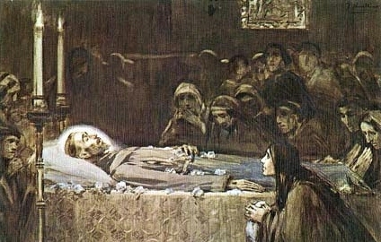
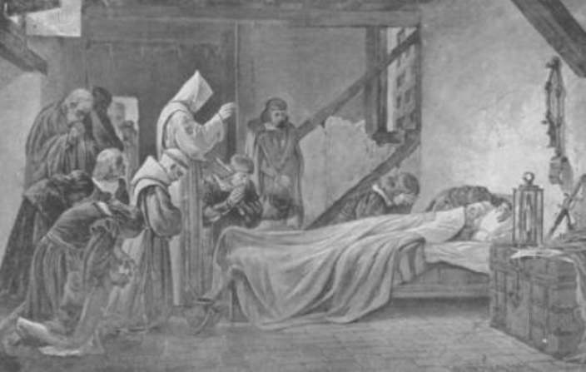
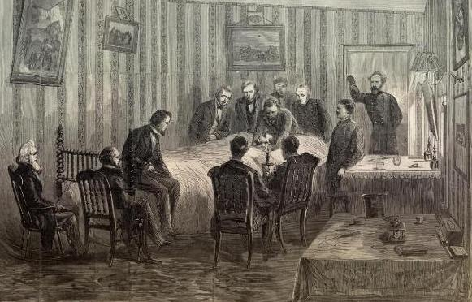
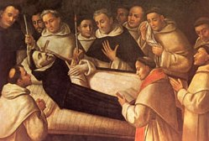
São Francisco de Assis (1181-1226)
Cristóvão Colombo (1451-1506)
Abraham Lincoln (1808-1865)
São Domingos (1170-1221)

Slide 27
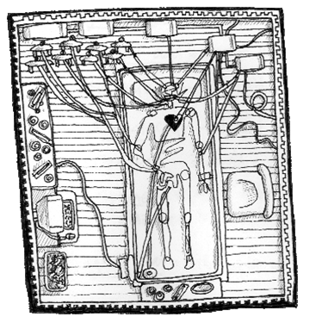
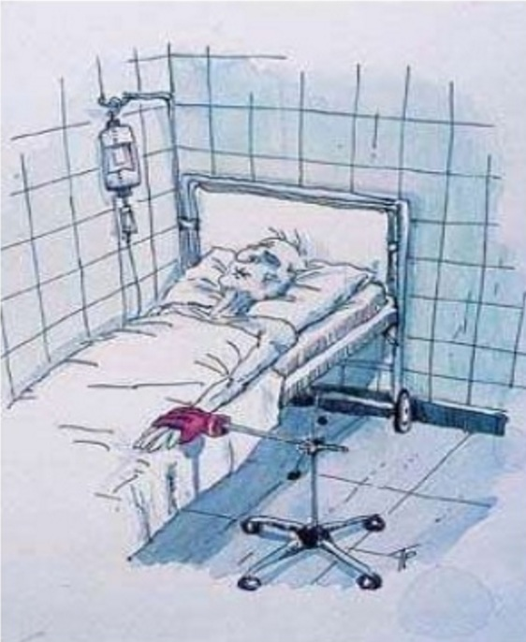
“Nunca foi fácil morrer, mas também nunca foi tão difícil...”

Slide 28
agosto 1994
setembro 2002

Slide 29
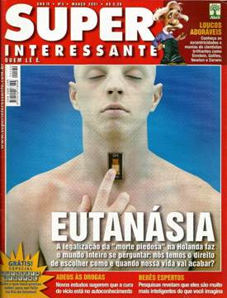
março 2001
novembro 2005

Slide 30
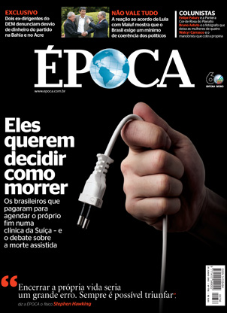
junho 2012
setembro 2012

Slide 31
ASPECTOS CULTURAIS DO MORRER
Mais que ortotanásia, o que significa a CALOTANÁSIA nos dia de hoje?
- controle da dor e desconforto
- respeito à autonomia
- desapego, decatexia
- integração familiar e social
- reconciliação (lat. re + conciliare - estar junto, concórdia)
- paz (lat. pax, pangere - acordo, pacto)
- amor (solidariedade - lat. solidus - sólido, união indissociável
dos constituintes do mesmo organismo ou sistema)
- resgate da coragem, idealismo, altruísmo, nobreza...
- sentido de vida (espiritualidade)
- doação e transplante de órgãos
ortotanásia, cuidados paliativos
aceitação
(rituais)
sentido na morte

Slide 32
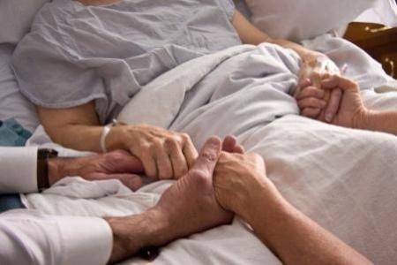
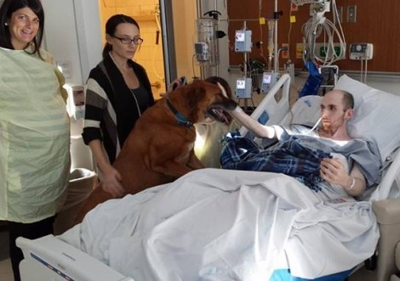
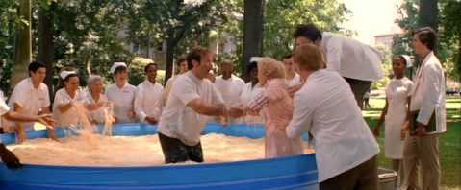
ASPECTOS CULTURAIS DO MORRER

Slide 33
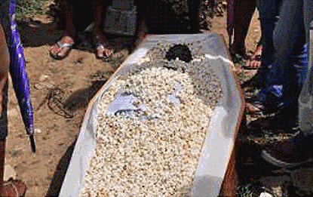
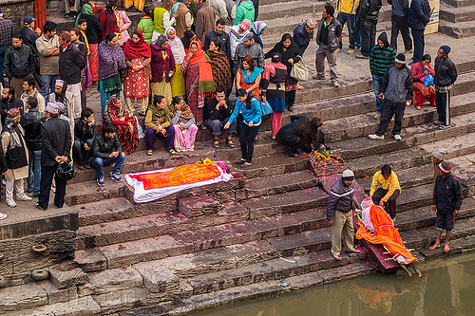
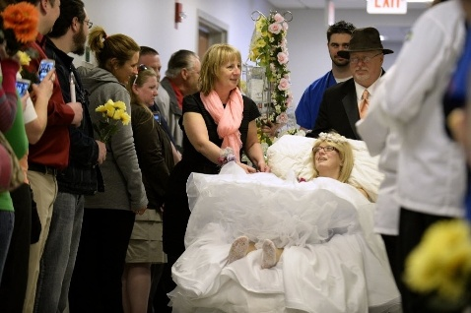
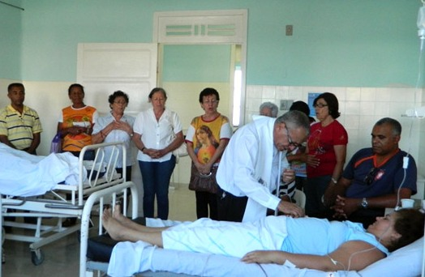
ASPECTOS CULTURAIS DO MORRER

Slide 34
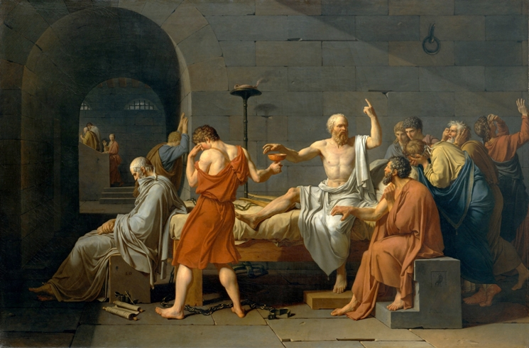
Morte de Sócrates - Jacques-Louis David - 1787

Slide 35
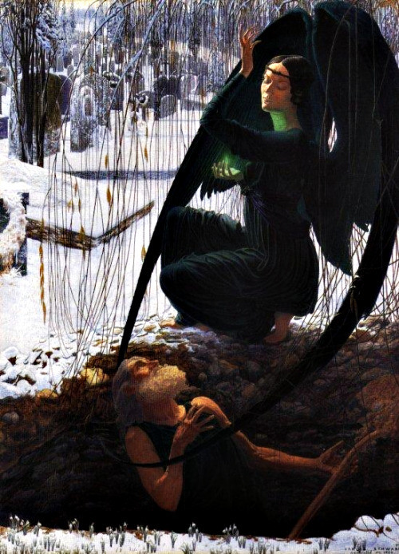
A morte do coveiro – Carlos Schwabe (1877-1926)

Slide 36
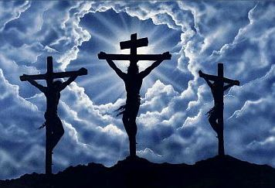
Lucas 23, 33.39-43
“Chegaram ao lugar chamado Calvário, e ali o crucificaram como também os ladrões, um à direita e outro à esquerda... Um dos criminosos que ali estavam dependurados lançava-lhe insultos: “Você não é o Cristo? Salve-se a si mesmo e a nós!” Mas o outro o repreendeu: “Você não teme a Deus, nem estando sob a mesma sentença? Nós estamos sendo punidos com justiça, porque estamos recebendo o que os nossos atos merecem. Mas este homem não cometeu nenhum mal”. Então ele disse: “Jesus, lembra-te de mim quando entrares no teu Reino”. Jesus lhe respondeu: “Eu lhe garanto: Hoje você estará comigo no paraíso”.

